Slide 1
Профориентационная работа как один из важных аспектов социализации учащихся. Из опыта работы МОУ «Лицей №1»
Педагог-психолог МОУ «Лицей №1» Русецкая Е.Е.

Slide 2
Основные составляющие профориентационной работы
1
Систематичность и преемственность
2
Взаимосвязь лицея, семьи, учреждений
социальных партнеров
Оптимальное сочетание массовых, групповых и
индивидуальных форм профориентационной работы
3
Дифференцированный и индивидуальный подход к учащимся
4

Slide 3
Формы профориентационной работы
Оформление стендов
Экскурсии на предприятия
Встречи с представителями предприятий
Профориентационный квест «Фестиваль профессий»
Встречи с представителями ВУЗов
ФОРМЫ РАБОТЫ
Профильное обучение
Профбеседы, профконсультации
Профдиагностика
Участие в Республиканских и городских проектах
Анализ трудоусстройства

Slide 4
Мероприятия для учащихся
Предпрофильные и профильные практики
Привлечение учащихся к исследовательской и проектной деятельности
Профориентационная работа
Обучение по индивидуальным учебным планам (10-11 классы)
Курсы по выбору учащихся
Элективные курсы
Спецкурсы

Slide 5
Образовательные ресурсы
Предпрофильные практики (9 класс)
Нефтегазовое дело (10-11 классы)
Профильная практика 10 - 11 класс
Проектно-исследовательская деятельность по педагогике (10 класс)
Введение в педагогическую профессию
(10-11 классы)
Основы профессионального самоопределения
«В мире профессий»(5 - 9 класс)

Slide 6
Специализированные курсы
Основы исследовательской деятельности (9 класс)
Спецкурс «Задания повышенного уровня сложности по…»(10-11 классы):
- «Риторика как наука и искусство», «Подготовка к написание эссе по истории и обществознанию»
(Вологин Е.А., доцент кафедры философии и методологии образования ГБОУ ВО «УГТУ»)
- «Основы журналистики. Издательство лицейской газеты»
( Алексеев Д.Д., аспирант кафедры «Культурология» ГБОУ ВО «СГУ им.П.Сорокина»,
Пулькина В.А., начальник отдела по учебно-воспитательной работе и досуговой
деятельности УГТУ, зам. директора ИнЭУиИТ УГТУ по УВРи ВР)
- «Задачи с экономическим содержанием» –
(Мужикова А.В., доцент кафедры высшей математики ГБОУ ВО «УГТУ»)

Slide 7
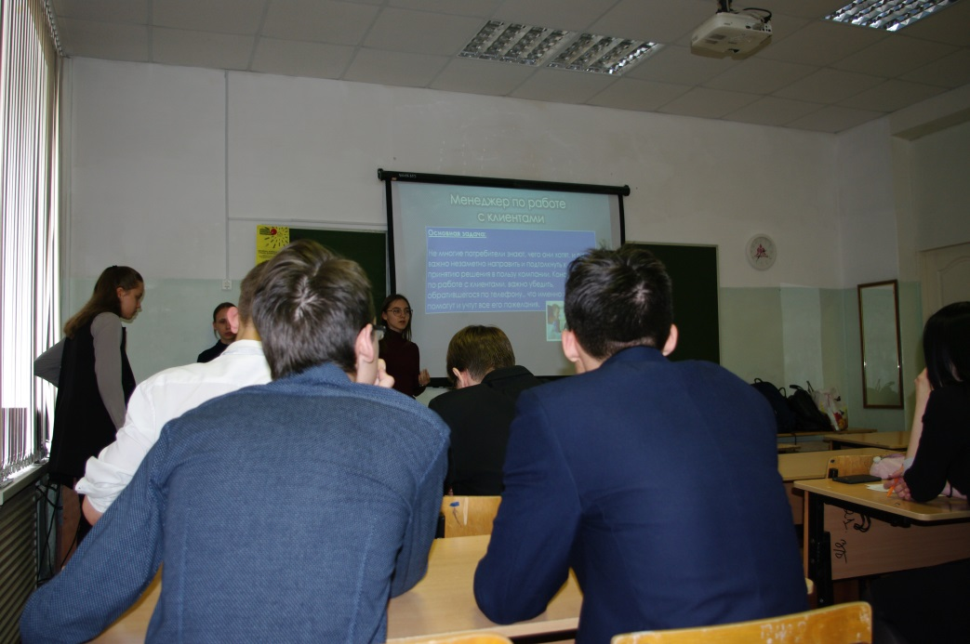
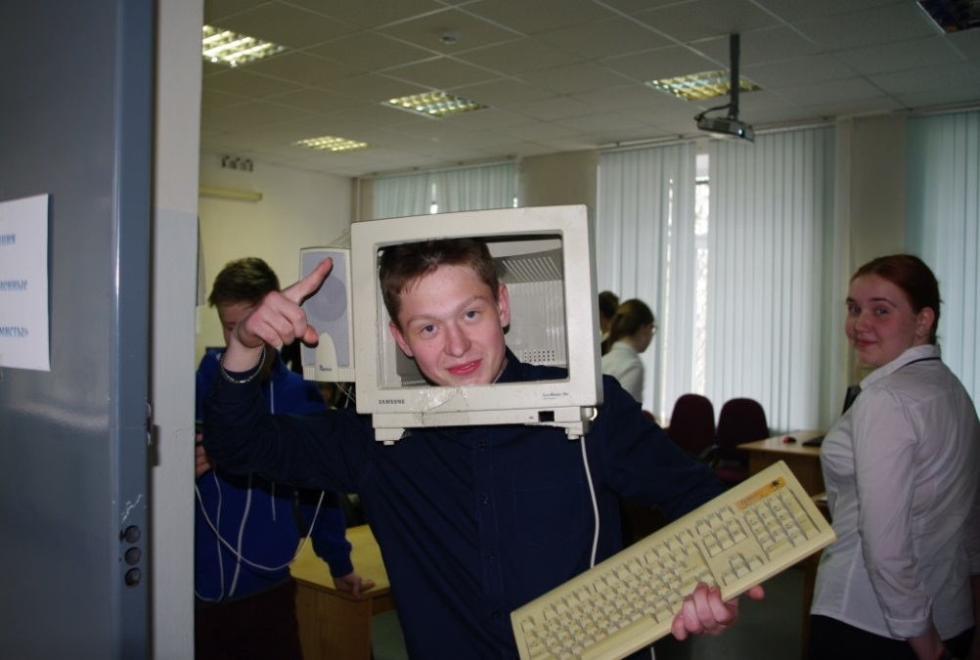
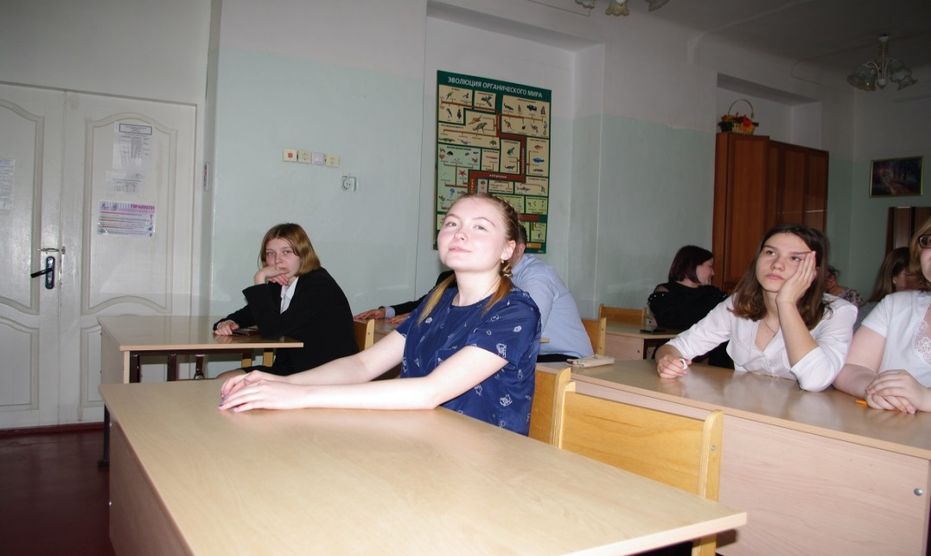
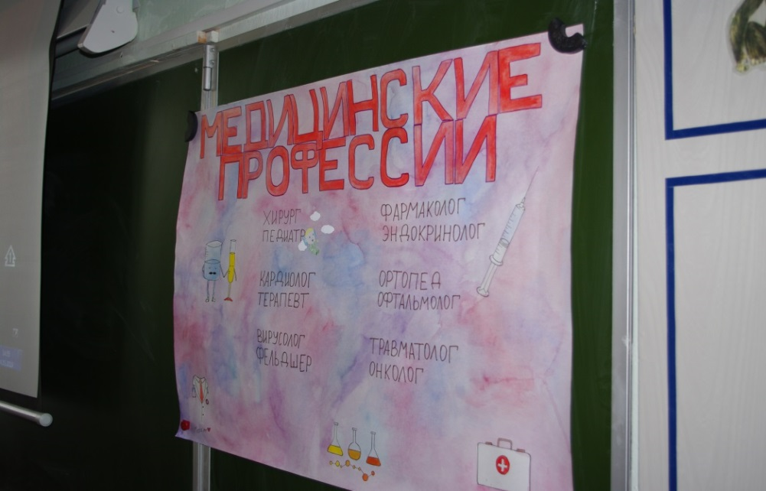
Фестиваль профессий

Slide 8
П-
Р-
О-
Ф-
Е-
С-
С-
И-
Я-

Slide 9
Спасибо за внимание!

